Slide 1

UMOWY ZAWIERANE W CZASIE ORGANIZACJI ŚLUBU I WESELA
PRAWNE SKUTKI ZAWARCIA MAŁŻEŃSTWA
Kancelaria Radcy Prawnego Katarzyna Szumilas - Celej
ul. Sowińskiego 5/3, 31-542 Kraków
NIP: 649 22 19 344
tel. +48 606 813 048
www.ksc-radcaprawny.pl
e-mail: kontakt@ksc-radcaprawny.pl

Slide 2
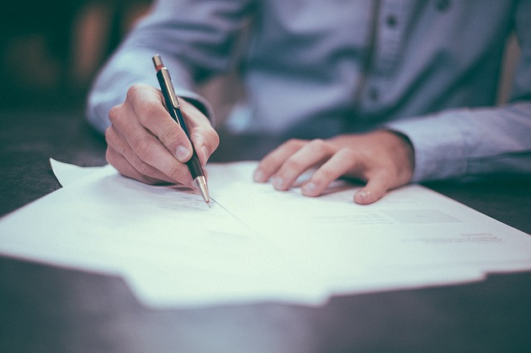
UMOWA – zgodne oświadczenia woli co najmniej dwóch stron, które kreują wzajemne obowiązki. Najczęściej jedna strona zobowiązuje się wykonać świadczenie, a druga za nie zapłacić.
SPOSOBY ZAWARCIA UMOWY
- PRZYJĘCIE OFERTY – jedna ze stron przedstawia cechy usługi/ produktu, a druga się na te warunki zgadza. Umowa zawarta jest w chwili wyrażenia zgody na warunki oferty. Np. zakup dekoracji w sklepie internetowym.
- NEGOCJACJE – cechy wzajemnych świadczeń ustalane są przez strony poprzez wymianę propozycji. Do zawarcia umowy dochodzi, gdy ustalone są podstawowe cechy świadczenia. Np. negocjacje z salą co do ceny za gościa weselnego i tego co ta cena obejmuje.

Slide 3
FORMA ZWARCIA UMOWY
USTNA – ustne potwierdzenie przez dwie osoby zawarcia umowy jest tak samo wiążące prawnie, jak zawarcie umowy pisemnej, jeśli zostały ustalone główne cechy usługi, chyba, że jedna ze stron wskaże, że za umowę wiążącą uznaje dopiero umowę pisemną. W razie sporu często trudne jest udowodnienia jakie ustalenia zostały dokonane.
PISEMNA – umowa sporządzona na papierze i podpisana przez obie strony. Wystarczy, że każda ze stron podpisze się pod egzemplarzem o takiej samej treści, a następnie strony wymienią się dokumentami. Najbardziej pewna forma zawarcia umowy pod warunkiem, że jej treść jest starannie przygotowana.
Z PODPISEM NOTARIALNIE POŚWIADCZONYM –dokument sporządzony przez strony, podpis pod umową składany jest w obecności notariusza, a notariusz poświadcza własnoręczność podpisu.
AKT NOTARIALNY – cała umowa sporządzana jest przez notariusza. Forma przewidziana dla czynności dot.np. nieruchomości.
ELEKTRONICZNA – plik podpisany certyfikowanym podpisem elektronicznym.
Z DATĄ PEWNĄ – umowa pisemna, na której notariusz lub urząd stwierdzi, że została ona zawarta albo istniała w określnej dacie.
DOKUMENTOWA

Slide 4

FORMA DOKUMENTOWA ZAWARCIA UMOWY – obowiązująca od 8 września 2016 r. forma zawarcia umowy polegająca na złożeniu oświadczeń woli przez maila, sms czy wiadomość przesłaną komunikatorem. Potwierdzenie przez dwie osoby ustaleń dotyczących usługi przez maila lub sms jest tak samo wiążące jak podpisanie papierowej umowy.
KODEKS CYWILNY
Art. 77². [Forma dokumentowa] Do zachowania dokumentowej formy czynności prawnej wystarcza złożenie oświadczenia woli w postaci dokumentu, w sposób umożliwiający ustalenie osoby składającej oświadczenie.
Art. 77³. [Dokument] Dokumentem jest nośnik informacji umożliwiający zapoznanie się z jej treścią.

Slide 5
JAKIE POSTANOWIENIA POWINNA ZAWIERAĆ BEZPIECZNA UMOWA ?
OKREŚLENIE STRON – ważne jest z kim zawieramy umowę, czy osoba ta jest przedsiębiorcą czy tylko wykonuje dane usługi sporadycznie na podstawie umowy o dzieło lub zlecenia jako osoba prywatna. Przedsiębiorcy mają więcej obowiązków wobec konsumenta i łatwiej wyegzekwować ich odpowiedzialność. Jeśli umowa zawierana jest z firmą trzeba sprawdzić czy osoba podpisująca umowę w imieniu firmy ma prawo ją reprezentować. Wykonania umowy może żądać ta osoba, która ją zawarła (np. jeśli w umowie stroną jest teściowa, to żadne z narzeczonych nie może wykonywać praw z umowy bez dodatkowych czynności prawnych) tylko od tej osoby, która ją podpisała (np. jeśli umowę podpisała spółka, to wykonania umowy można żądać od spółki, a nie od pracownika czy managera, który podpisał tę umowę).

Slide 6

2. DOKŁADNE OKREŚLENIE ŚWIADCZENIA
W umowie powinno zostać dokładnie opisane świadczenie jakie na podstawie umowy zamawiamy. W umowie powinien być zamieszczony opis świadczenia, jego składniki, sposób wykonania, dzień i godzinę jego wykonania, czas jego trwania, miejsce gdzie ma być wykonane. Im dokładniej opisane jest świadczenie tym większa pewność, że otrzymamy to co zostało zamówione za ustaloną cenę. W razie problemów dzięki precyzyjnemu opisowi łatwiej będzie wskazać nieprawidłowe wykonanie umowy.

Slide 7
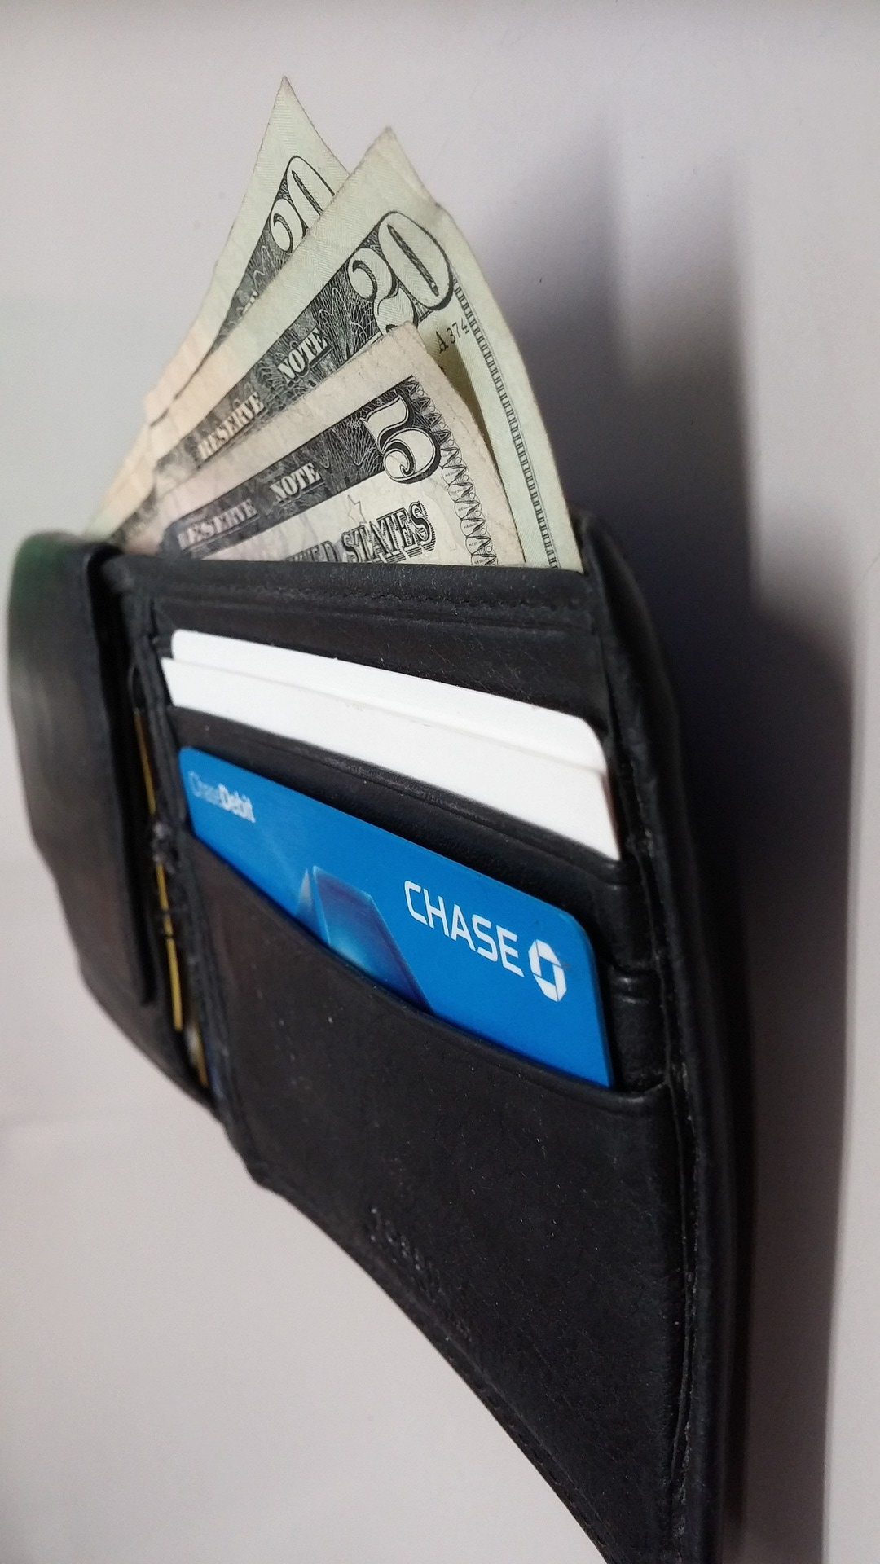
3. CENA – w umowie precyzyjni powinna być określona cena jaką trzeba będzie zapłacić za świadczenie albo ewentualnie sposób jej ustalenia np. cena za godzinę usługi albo za osobę.
Zarówno porównując oferty, jak i zawierając umowę trzeba zwrócić uwagę za co konkretnie płacimy daną cenę. Nie wystarczy porównać tylko kwoty ale trzeba sprawdzić czy sama oferta jest porównywalna np. czy za 3000 zł u jednego i drugiego fotografa dostajemy tyle samo godzin pracy i zdjęć.
Kolejną kwestią są opłaty dodatkowe – za czas pracy ponad ustaloną normę, za korkowe na sali weselnej, dopłata za kolejne zdjęcia, za przeróbki sukni względem salonowego modelu. Należy dokładnie czytać wszystkie przedstawione umowy, aby dodatkowa opłata nie była zaskoczeniem, gdy przejdzie do rozliczeń.
Ponieważ już dziś zawierane są umowy na wesela, które mają się odbyć za rok albo dwa w umowach mogą pojawić się klauzule waloryzacyjne, które pozwolą w ramach działania zgodnego z umową zmienić cenę. Najczęściej waloryzacja odbywa się za pomocą wskaźnika inflacji. Istnienie takiej klauzuli trzeba uwzględnić przy planowaniu budżetu, gdyż wydatki mogą wzrosnąć. Najkorzystniej dla narzeczonych jest dążyć do wpisania w umowę gwarancji ustalonej ceny.

Slide 8
4. POSTANOWIENIA DODATKOWE
W umowach mogą się znaleźć również dodatkowe postanowienie nakładające na narzeczonych pewne obowiązki np.
ustalające odpowiedzialność odszkodowawczą za zniszczenie sprzętu fotografa/kamerzysty/ zespołu lub zniszczenia na sali weselnej,
nakładające kary umowne za niewywiązania się przez narzeczonych z umowy,
regulujące zasady zatrzymania zaliczki, zadatku albo obowiązek zapłaty odstępnego.
W zależności od sposobu zapisania danych postanowień, mogą one zostać uznane za klauzule niedozwolone i nie wiązać narzeczonych pomimo, że podpisali umowę zawierającą takie postanowienie. Każdy przypadek wymaga w takim wypadku indywidualnej analizy postanowienia w kontekście całej umowy i okoliczności jej zawarcia.
KODEKS CYWILNY
Art. 385¹. [Niedozwolone postanowienia umowne] § 1. Postanowienia umowy zawieranej z konsumentem nieuzgodnione indywidualnie nie wiążą go, jeżeli kształtują jego prawa i obowiązki w sposób sprzeczny z dobrymi obyczajami, rażąco naruszając jego interesy (niedozwolone postanowienia umowne). Nie dotyczy to postanowień określających główne świadczenia stron, w tym cenę lub wynagrodzenie, jeżeli zostały sformułowane w sposób jednoznaczny.

Slide 9

KONSEKWENCJE PRAWNE ZAWARCIA MAŁŻEŃSTWA

Slide 10
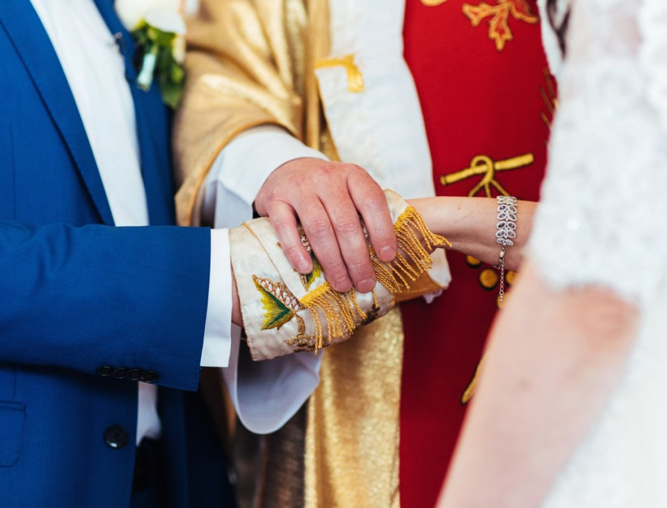
CHWILA ZAWARCIA
MAŁŻEŃSTWA
Złożenie przysięgi przed urzędnikiem w Urzędzie Stanu Cywilnego
Dopełnienie wszystkich czynności obrządku religijnego w przypadku ślubu kościelnego. W religii katolickiej jest to złożenie sobie przysięgi pod warunkiem, że duchowny w ciągu 5 dni od dnia ślubu przekaże do Urzędu Stanu Cywilnego zaświadczenie o zawarciu małżeństwa.

Slide 11

OBOWIĄZKI MAŁŻONKÓW WZGLĘDEM SIEBIE
Mąż i żona mają w małżeństwie równe prawa i obowiązki.
Małżonkowie są obowiązani do wspólnego pożycia, do wzajemnej pomocy i wierności oraz do współdziałania dla dobra rodziny, którą przez swój związek założyli.
Każdy z małżonków zobowiązany jest do przyczyniania się do zaspokajania potrzeb rodziny - każdy według swoich sił oraz możliwości zarobkowych i majątkowych. W świetle Kodeksu rodzinnego i opiekuńczego zaspokajanie tych potrzeb może polegać zarówno na pracy zarobkowej jak i na osobistych staraniach przy prowadzeniu domu oraz wychowywaniu dzieci.

Slide 12

MAŁŻONKOWIE STAJĄ SIĘ RODZINĄ – od chwili złożenia przysięgi w świetle prawa małżonkowie są rodziną i osobami najbliższymi w rozumienie prawa. Z takim statusem prawo wiąże wiele konsekwencji:
prawo odmowy składania zeznań w postępowaniach sądowych dot. małżonka,
możliwość wspólnego rozliczania podatku dochodowego,
zwolnienie od niektórych podatków od czynności prawnych pomiędzy małżonkami,
wstąpienie małżonka w stosunek najmu lokalu, w którym mieszka rodzina,
prawo do informacji medycznej po śmierci małżonka,
uprawnienie do dziedziczenia po sobie, przy czym co do zasady małżonek dziedziczy albo wspólnie z dziećmi albo rodzicami małżonka, gdy brak dzieci,

Slide 13
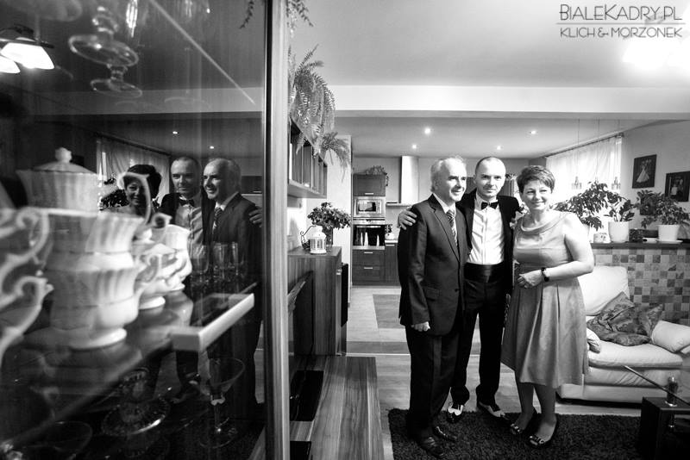
POWINOWACTWO Z RODZINĄ MAŁŻONKA
Powstaje również więź prawna powinowactwa pomiędzy małżonkiem a rodziną drugiego małżonka. W świetle wielu przepisów więź ta traktowana jest tak samo jak więzy pokrewieństwa z własną rodziną. Powinowactwo z rodziną małżonka trwa nawet pomimo ustania małżeństwa pomiędzy małżonkami.

Slide 14
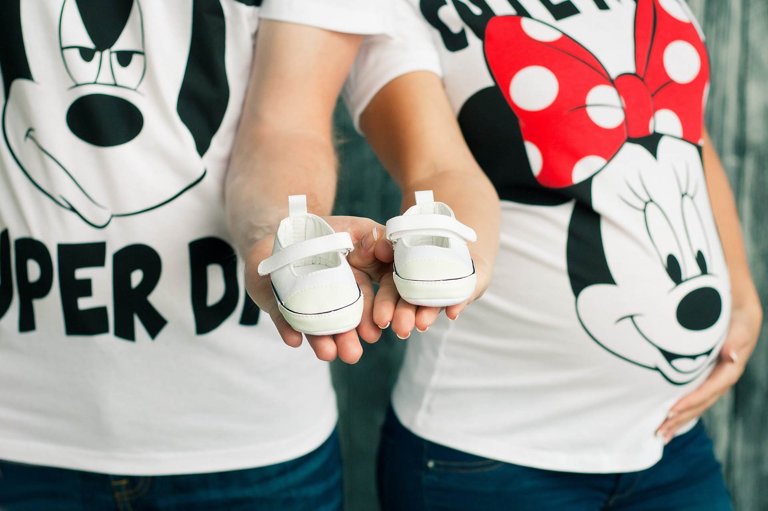
MAŁŻONKOWIE JAKO RODZICE
Rodzina zakładana przez małżonków to także dzieci, które będą mieć małżonkowie.
Niezależnie od biologicznego pochodzenia w świetle prawa wszystkie dzieci zrodzone w trakcie małżeństwa pochodzą od męża matki. Mąż matki wskazywany jest jako ojciec dzieci pochodzących z małżeństwa w akcie urodzenia dziecka. Obalenie domniemania prawnego o pochodzeniu dziecka z małżeństwa wymaga przeprowadzenia specjalnego postępowania sądowego.
Obojgu małżonką przysługuje władza rodzicielska wobec dzieci. Oboje rodzice zobowiązani są do opieki nad dzieckiem.

Slide 15

MAŁŻEŃSKIE USTROJE MAJĄTKOWE
5. PRZYMUSOWA ROZDZIELNOŚĆ MAJĄTKOWA – powstaje z mocy prawa w razie upadłości jednego z małżonków, ubezwłasnowolnienia lub orzeczenia separacji. Może powstać również w wyniku orzeczenia sądu na wniosek małżonka alba wierzyciela małżonka
USTAWOWA WSPÓLNOŚĆ MAŁŻEŃSKA MAJĄTKOWA – powstaje z mocy prawa w chwili zawarcia małżeństwa
UMOWNA WSPÓLNOŚĆ MAJĄTKOWA – małżonkowie modyfikuję ustawowe zasady wspólności majątkowej poprzez zawarciu umowy
ROZDZIELNOŚĆ MAJĄTKOWA – małżonkowie w drodze umowy postanawiają, że w ogóle nie będą posiadać majątku wspólnego.
ROZDZIELNOŚĆ Z WYRÓWNANIEM DOROBKÓW – małżonkowie postanawiają w drodze umowy, że nie będą mieć majątku wspólnego, ale po zakończeniu małżeństwa małżonek, który dorobił się mniejszego majątku może żądać od małżonka, który dorobił się więcej wyrównania stanów majątkowych.

Slide 16
USTAWOWA WSPÓLNOŚĆ MAJĄTKOWA
Majątek osobisty żony
Majątek wspólny
Majątek osobisty męża

Slide 17
SKŁADNIKI MAJĄTKU WSPÓLNEGO:
pobrane wynagrodzenie za pracę i dochody z innej działalności zarobkowej każdego z małżonków (działalności gospodarczej, umów zlecenie),
dochody z majątku wspólnego, jak również z majątku osobistego każdego z małżonków (np. czynsz uzyskiwany z wynajmu mieszkania jednego z małżonków),
środki zgromadzone na rachunku otwartego lub pracowniczego funduszu emerytalnego każdego z małżonków,
kwoty składek zewidencjonowanych na subkoncie w ZUS.
SKŁADNIKI MAJĄTKU OSOBISTEGO:
majątek nabyty przed ślubem i majątek nabyty za takie środki (z wyjątkami),
spadki i darowizny (chyba, że darczyńca postanowi inaczej np. prezentu ślubne stanowią majątek wspólny),
prawa majątkowe podlegające innym przepisom regulującym współwłasność (np. majątek wspólników spółki cywilnej),
przedmioty służące zaspokojeniu osobistych potrzeb jednego z małżonków np. sprzęt medyczny,
prawa niezbywalne,
odszkodowanie za uszkodzenie ciała (z wyjątkami),
nagrody za osobiste osiągnięcia,
prawa autorskie i prawa pokrewne, prawa własności przemysłowej oraz inne prawa twórcy.

Slide 18

ZASADY ZARZĄDU MAJĄTKIEM WSPÓLNYM
Każdy z małżonków ma prawo korzystać z majątku wspólnego w takim zakresie w jakim daje się to pogodzić z korzystaniem z rzeczy przez drugiego małżonka.
Zarówno mąż jak i żona są też uprawnieni do samodzielnego zarządzania majątkiem wspólnym.
Małżonkowie zgodnie z wytycznymi zawartymi w Kodeksie rodzinnym i opiekuńczym mają obowiązek współdziałać w zarządzaniu majątkiem oraz informować się wzajemnie o wydatkach i zawartych umowach.
Majątkiem przeznaczonym do wykonywania zawodu lub działalności gospodarczej małżonek zarządza samodzielnie.
Pod rygorem nieważności potrzebna jest zgoda małżonka na czynności prawne dot. nieruchomości, gospodarstwa rolnego oraz przedsiębiorstwa wchodzącego w skład majątku wspólnego.
Zgoda małżonka na zawarcie pozostałych umów nie wpływa na ważność umowy, ale jest istotna ze względu na ograniczenia prawne dot. egzekucji z majątku wspólnego. Gdy małżonek zgadza się na daną umowę możliwa jest egzekucja z całego majątku wspólnego, gdy brak zgody – tylko z jego określonych składników.

Slide 19
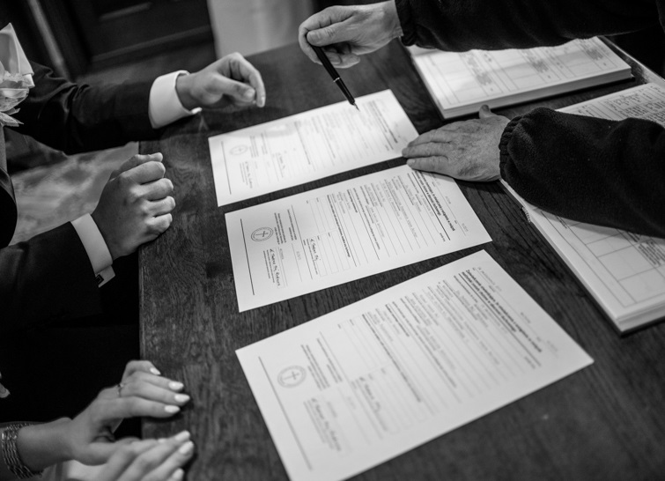
INTERCYZA
umowa sporządzana w formie aktu notarialnego przed notariuszem,
podpisywana przed lub w trakcie małżeństwa,
może być zmieniana,
zmienia ustawowe zasady ustroju majątkowego (istnieją ograniczenia prawne) lub tworzy rozdzielność majątkową,
zalecana, gdy jeden z małżonków prowadzi działalność gospodarczą obarczoną ryzykiem dużych zobowiązań lub pełni funkcję prezesa spółki, który ponosi odpowiedzialność za zobowiązania spółki,
możliwość powoływania się na warunki intercyzy uzależniona jest od poinformowania kontrahenta, że małżonkowie zawarli między sobą taką umowę.

Slide 20

Podziękowania dla Białe Kardy, Klich & Morzonek (www.bialekardy.pl)
za udostępnienie zdjęć.
DZIĘKUJĘ ZA UWAGĘ
INDYWIDUALNE PORADY PRAWNE
70 zł zamiast 120 zł na indywidualną poradę prawną bez analizy dokumentów w sprawie małżeńskich stosunków majątkowych umówioną za pośrednictwem formularza kontaktowego na stronie www.ksc-radcaprawny.pl

Slide 21

analiza stosunków małżeńskich majątkowych i spadkowych
porządkowanie stosunków spadkowych
prawo nieruchomości - obsługa transakcji dot. nieruchomości, regulowanie stanu prawnego
odszkodowania z ubezpieczeń komunikacyjnych (OC i AC)
obsługa prawna przedsiębiorców
prowadzenie procesów sądowych i administracyjnych
ul. Sowińskiego 5/3, 31-542 Kraków tel. + 48 606 813 048 kontakt@ksc-radcaprawny.pl

